Slide 1
Алгоритмизация и программирование и.о. доцент кафедры ИС Муханова А.А
Лекция №3 Управляющие структуры.

Slide 2
План лекции: 1.Алгоритм ветвления. Инструкции альтернативы и варианты: IF. 2. Инструкция elif 3. Примеры программ и практические задания.
Лекция №3 Управляющие структуры.

Slide 3
Условный оператор. Инструкция IF
Ход выполнения программы может быть линейным, т.е. таким, когда выражения выполняются, начиная с первого и заканчивая последним, по порядку, не пропуская ни одной строки кода. Но чаще бывает совсем не так. При выполнении программного кода некоторые его участки могут быть пропущены. Чтобы лучше понять почему, проведем аналогию с реальной жизнью. Допустим, человек живет по расписанию (можно сказать, расписание — это своеобразный "программный код", который следует выполнить). В его расписании в 18.00 стоит поход в бассейн. Однако человеку поступает информация, что воду слили, и бассейн не работает. Вполне логично отменить свое занятие по плаванию. Т.е. одним из условий посещения бассейна должно быть его функционирование, иначе должны выполняться другие действия.

Slide 4
Похожая нелинейность действий может быть предусмотрена и в компьютерной программе. Например, часть кода должна выполняться лишь при определенном значении конкретной переменной. Обычно в языках программирования используется приблизительно такая конструкция:

Slide 5
Пример ее реализации на языке программирования Python:
if numbig < 100: # если значение переменной numbig меньше 100, то ...
c = a**b # возвести значение переменной a в степень b, # результат присвоить c.
Первая строка конструкции if — это заголовок, в котором проверяется условие выполнения строк кода после двоеточия (тела конструкции). В примере выше тело содержит всего лишь одно выражение, однако чаще их бывает куда больше.

Slide 6
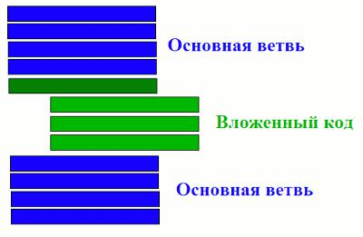
Про Python говорят, что это язык программирования с достаточно ясным и легко читаемым кодом. Это связано с тем, что в нем сведены к минимуму вспомогательные элементы (скобки, точка с запятой), а для разделения синтаксических конструкций используются отступы от начала строки. Учитывая это, в конструкции if код, который выполняется при соблюдении условия, должен обязательно иметь отступ вправо. Остальной код (основная программа) должен иметь тот же отступ, что и слово if. Обычно отступ делается с помощью клавиши Tab.

Slide 7
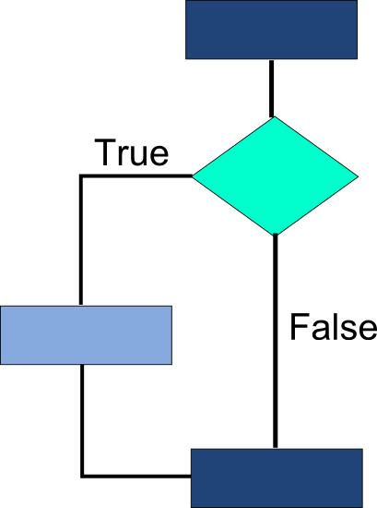
Можно изобразить блок-схему программы, содержащей инструкцию if, в таком виде:

Slide 8
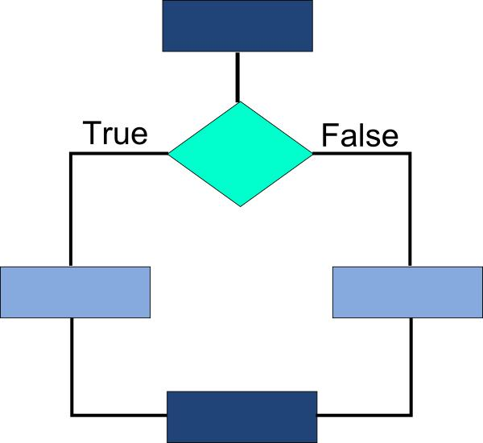
Встречается и более сложная форма ветвления: if–else. Если условие при инструкции if оказывается ложным, то выполняется блок кода при инструкции else.

Slide 9
Пример кода с веткой else на языке программирования Python:
print "Привет"
tovar1 = 50
tovar2 = 32
if tovar1+ tovar2 > 99 :
print "Сумма не достаточна”
else:
print "Чек оплачен"
print "Пока"

Slide 10
Для простых проверок можно использовать инструкции if и else. Например:
if a < b:
print “Компьютер говорит Да”
else:
print “Компьютер говорит Нет”
Тела инструкций if и else отделяются отступами. Инструкция else является необязательной.
Чтобы создать пустое тело, не выполняющее никаких действий, можно использовать инструкцию pass, как показано ниже:
if a < b:
pass # Не выполняет никаких действий
else:
print “Компьютер говорит Нет”

Slide 11
Булевы выражения
Имеется возможность формировать булевы выражения с использованием ключевых слов or, and и not:
if product == “игра” and type == “про пиратов” \
and not (age < 4 or age > 8):
print “Я беру это!”
Примечание
При выполнении сложных проверок строка программного кода может оказаться достаточно длинной. Чтобы повысить удобочитаемость, инструкцию можно перенести на следующую строку, добавив символ обратного слэша (\) в конце строки, как показано выше. В этом случае обычные правила оформления отступов к следующей строке не применяются, поэтому вы можете форматировать строки, продолжающие инструкцию, как угодно.

Slide 12
Для определения истинности используются значения True и False типа Boolean.
Например:
if ‘spam’ in s:
has_spam = True
else:
has_spam = False
Все операторы отношений, такие как <и >, возвращают True или False. Оператор in, задействованный в предыдущем примере, часто используется для проверки вхождения некоторого значения в другой объект, такой как строка, список или словарь. Он также возвращает значение True или False, благодаря чему предыдущий пример можно упростить, как показано ниже:
has_spam = ‘spam’ in s

Slide 13
Множественное ветвление
Логика выполняющейся программы может быть сложнее, чем выбор одной из двух ветвей. Например, в зависимости от значения той или иной переменной, может выполняться одна из трех (или более) ветвей программы.
Как организовать такое множественное ветвление? Наверное, можно использовать несколько инструкций if: сначала проверяется условное выражение в первой инструкции if (если оно возвращает истину, то будет выполняться вложенный в нее блок кода), затем во второй инструкции if и т.д. Однако при таком подходе проверка последующих инструкций будет продолжаться даже тогда, когда первое условие было истинным, и блок кода при данной ветке был выполнен. Проверка последующих условий может оказаться бессмысленной.

Slide 14
Обычно такую проблему можно решить с помощью вложенных конструкций if-else. Однако при этом часто появляется проблема правильной трактовки кода: непонятно, к какому if относится else (хотя в Python такая путаница не возможна из-за обязательных отступов).
С другой стороны, в ряде языков программирования, в том числе и Python, предусмотрено специальное расширение инструкции if, позволяющее направить поток выполнения программы по одной из множества ветвей. Данная расширенная инструкция, помимо необязательной части else, содержит ряд ветвей elif (сокращение от "else if" - "еще если") и выглядит примерно так, как показано на блок-схеме. Частей elif может быть сколь угодно много (в пределах разумного, конечно).

Slide 15
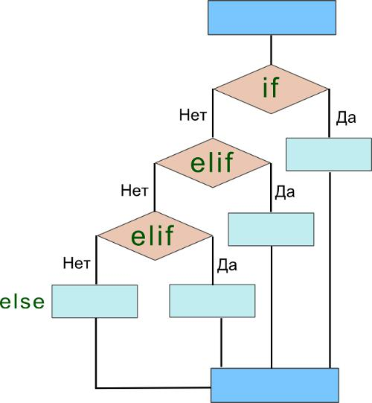
отличии от использования множества одиночных инструкций if, инструкция if-elif-else прекращает просмотр последующих ветвей, как только логическое выражение в текущей ветке вернет true. Например, если выражение при if (первая ветка) будет истинным, то после выполнения вложенного блока выражений, программа вернется в основную ветку.

Slide 16
Примеры скриптов с использованием инструкции if-elif-else на языке программирования Python:
x = -10
if x > 0:
print 1
elif x < 0:
print -1
else:
print 0
result = "no result"
num1 = 3
if num1 == 0:
result = 0
elif num1==1:
result = 1
elif num1==2:
result = 2
elif num1==3:
result = 3
elif num1==4:
result = 4
elif num1==5:
result = 5
else:
print "Error"
print result
какой момент прекратиться выполнение инструкции if-elif-else в примерах выше. При каком значении переменной могла сработать ветка else?

Slide 17
В такой конструкции условия if, ..., elif проверяются по очереди, выполняется блок, соответствующий первому из истинных условий. Если все проверяемые условия ложны, то выполняется блок else, если он присутствует.
x = int(input())
y = int(input())
if x > 0 and y > 0:
print("Первая четверть")
elif x > 0 and y < 0:
print("Четвертая четверть")
elif y > 0:
print("Вторая четверть")else: print("Третья четверть")

Slide 18
Инструкция elif
В языке Python отсутствует специальная инструкция проверки значений, такая как switch или case. Чтобы выполнить проверку на соответствие нескольким значениям, можно использовать инструкцию elif, например:
if suffix == “.htm”:
content = “text/html”
elif suffix == “.jpg”:
content = “image/jpeg”
elif suffix == “.png”:
content = “image/png”
else:
raise RuntimeError(“Содержимое неизвестного типа”)

Slide 19
Примеры
Задача 1. Составить программу ввода значения температуры воздуха t и выдачи текста «Хорошая погода!», если t > 10 градусов и текста «Плохая погода!», если t<=10 градусов.
Постановка задачи: Исходными данными является значение t, необходимо
сформировать строку s. При t < 10 s=’Плохая ␣ погода!’ , иначе s=’Хорошая␣погода!’.
Текст программы на «псевдоязыке»:
ввод t
если ( t <10) то
s=’Плохая␣погода ! ’
иначе
s=’Хорошая␣погода ! ’
конец если
вывод s
__________________________________________________________
Текст на Python:
# -*- coding: utf-8 -*-#
t=i n p u t ( ’Введите␣температуру␣в␣градусах : ␣ ’ )
i f t <10:
s=’Плохая␣погода ! ’
e l s e :
s=’Хорошая␣погода ! ’
p r i n t s

Slide 20
Пример 2
Составить программу ввода оценки P , полученной учащимся, и выдачи текста «Молодец!», если P = 5, «Хорошо!», если P = 4 и «Лентяй!», если P <= 3.
Постановка задачи: Дано значение P, которое является натуральным числом и не может быть больше 5. В зависимости от величины P нужно сформировать строку s по правилам, указанным в условии. Необходимо выполнить две последовательные проверки значения P.
Текст программы на «псевдоязыке»:
ввод P
если (P=5) то
s=’Молодец ! ’
иначе если (P=4)
s=’Хорошо ! ’
иначе
s=’Лентяй ! ’
конец если
вывод s
________________________________________________
Программа на Python:
# -*- coding: utf-8 -*-#
P=i n p u t ( ’Ваши␣баллы?␣ ’ )
i f P==5:
s=’Молодец ! ’
e l i f P==4:
s=’Хорошо !
e l s e :
s=’Лентяй ! ’
p r i n t s

Slide 21
Контрольные вопросы
1. В каких случаях в программе используется полный вариант инструкции if? Как он оформляется? Как он «работает»? (Что происходит при его выполнении?) Нарисуйте графическую схему выполнения.
2. Что представляет из себя условие, записываемое в инструкции if в простейшем случае? Какие знаки операций сравнения (отношения) могут использоваться в нем?
3. Что является результатом операции сравнения?
4. Что такое сложное условие? Какие логические операции могут использоваться в нем?
5. Что может быть использовано в инструкции if, кроме простых и сложных условий?

Slide 22
Практическая работа 1
Напишите программный код, в котором в случае, если значение некой переменной больше 0, выводилось бы специальное сообщение (используйте функцию print). Один раз выполните программу при значении переменной больше 0, второй раз — меньше 0.
Усовершенствуйте предыдущий код с помощью ветки else так, чтобы в зависимости от значения переменной, выводилась либо 1, либо -1.
Самостоятельно придумайте программу, в которой бы использовалась инструкция if (желательно с веткой else). Вложенный код должен содержать не менее трех выражений.

Slide 23
Практическая работа 2
1. Напишите программу по следующему описанию:
a. двум переменным присваиваются числовые значения;
b. если значение первой переменной больше второй, то найти разницу
значений переменных (вычесть из первой вторую), результат связать с
третьей переменной;
c. если первая переменная имеет меньшее значение, чем вторая, то третью
переменную связать с результатом суммы значений двух первых
переменных;
d. во всех остальных случаях, присвоить третьей переменной значение первой переменной;
e. вывести значение третьей переменной на экран.
2. Придумайте программу, в которой бы использовалась инструкция if-elif-else.
Количество ветвей должно быть как минимум четыре.

Slide 24
Задачи для самостоятельного решения
1. Дано натуральное число. Определить, будет ли это число: чётным, кратным 4.
2. Дано натуральное число. Определить, будет ли это число: нечётным, кратным 5.
3. Дано натуральное число. Определить, будет ли это число: нечётным, кратным 7.
4. Дано натуральное число. Определить, будет ли это число: чётным, кратным 10.
5. Имеется коробка со сторонами: A × B × C. Определить, пройдёт ли она в дверь с размерами M × K.
6. Дано вещественное число. Определить, какое это число: положительное, отрицательное, ноль.
7. Можно ли из бревна, имеющего диаметр поперечного сечения D, выпилить квадратный брус шириной A?
8. Можно ли в квадратном зале площадью S поместить круглую сцену радиусом R так, чтобы от стены до сцены был проход не менее K?
9. Дан номер места в плацкартном вагоне. Определить, какое это место: верхнее или нижнее, в купе или боковое.
10. Известна денежная сумма. Разменять её купюрами 500, 100, 10 и монетой 2 руб., если это возможно.
11. Имеются две ёмкости: кубическая с ребром A, цилиндрическая с высотой H и радиусом основания R. Определить, поместится ли жидкость объёма M в первую ёмкость, во вторую, в обе.
12. Имеются две ёмкости: кубическая с ребром A, цилиндрическая с высотой H и радиусом основания R. Определить, можно ли заполнить жидкостью объёма M первую ёмкость, вторую, обе.

Slide 25
Задачи для самостоятельного решения
13. Даны вещественные числа: X, Y , Z. Определить, существует ли треугольник с такими длинами сторон и, если существует, будет ли он прямоугольным.
14. Дано число X. Определить, принадлежит ли это число заданному промежутку [a, b].
15. Определить значение функции Z = 1/(XY ) при произвольных X и Y .
16. Даны вещественные числа: A, B, C. Определить, выполняются ли неравенства A < B < C или A > B > C и какое именно неравенство выполняется.
17. Даны две вещественные числа X и Y . Вычислить Z. Z =√X ∗ Y при X > Y , Z = ln(X + Y ) в противном случае.
18. Даны вещественные положительные числа a, b, c, d. Выясните, может ли прямоугольник со сторонами a, b уместиться внутри прямоугольника со сторонами c, d так, чтобы каждая сторона внутреннего прямоугольника была параллельна или перпендикулярна стороне внешнего прямоугольника.
19. Составить алгоритм и программу для реализации логических операций «И» и «ИЛИ» для двух переменных.
20. Известен ГОД. Определить, будет ли этот год високосным, и к какому веку этот год относится.
Указание. При вычислении корней и логарифмов используйте функции sqrt () и log () модуля math. В этом же модуле определена константа pi (math.pi).

